Slide 1
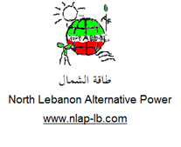
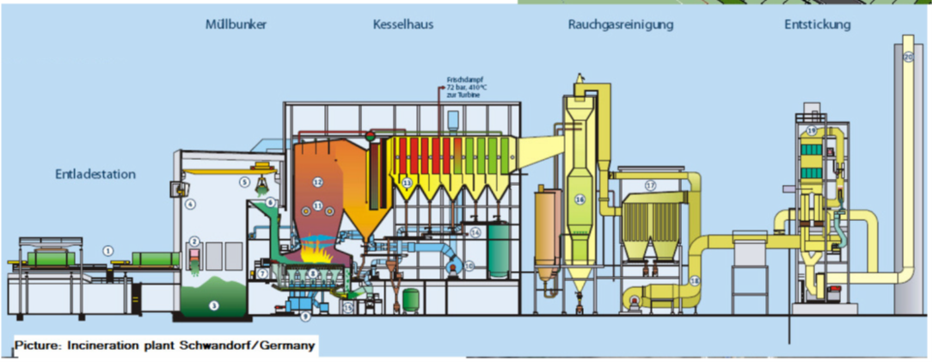
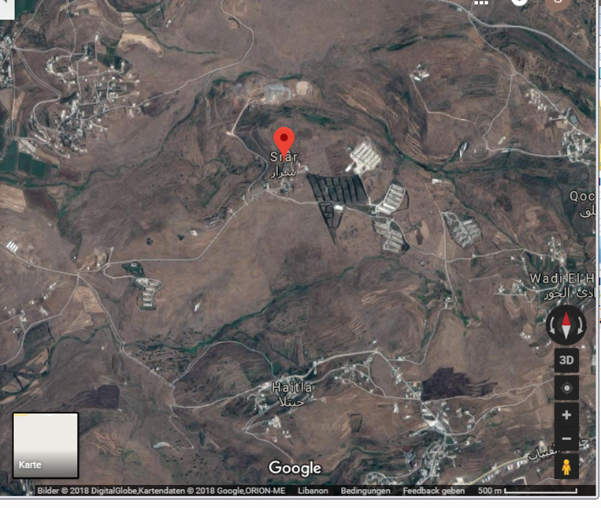
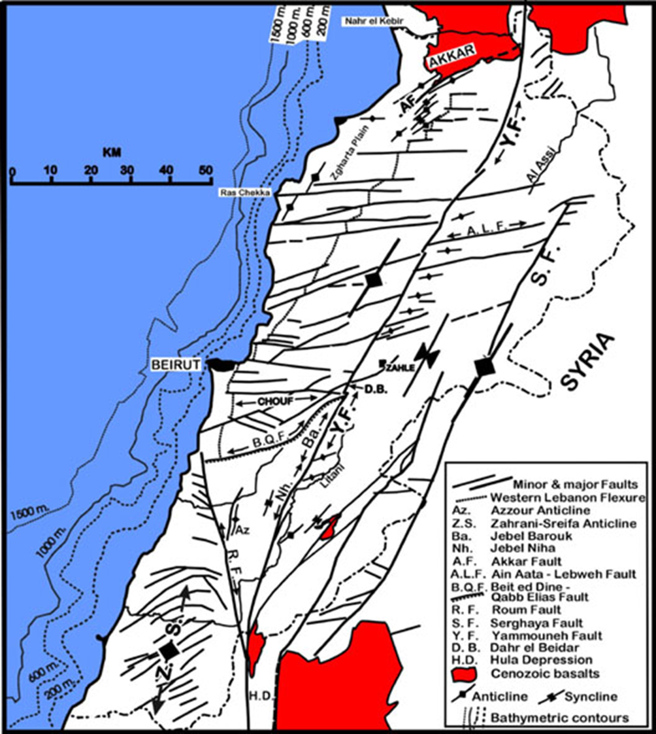
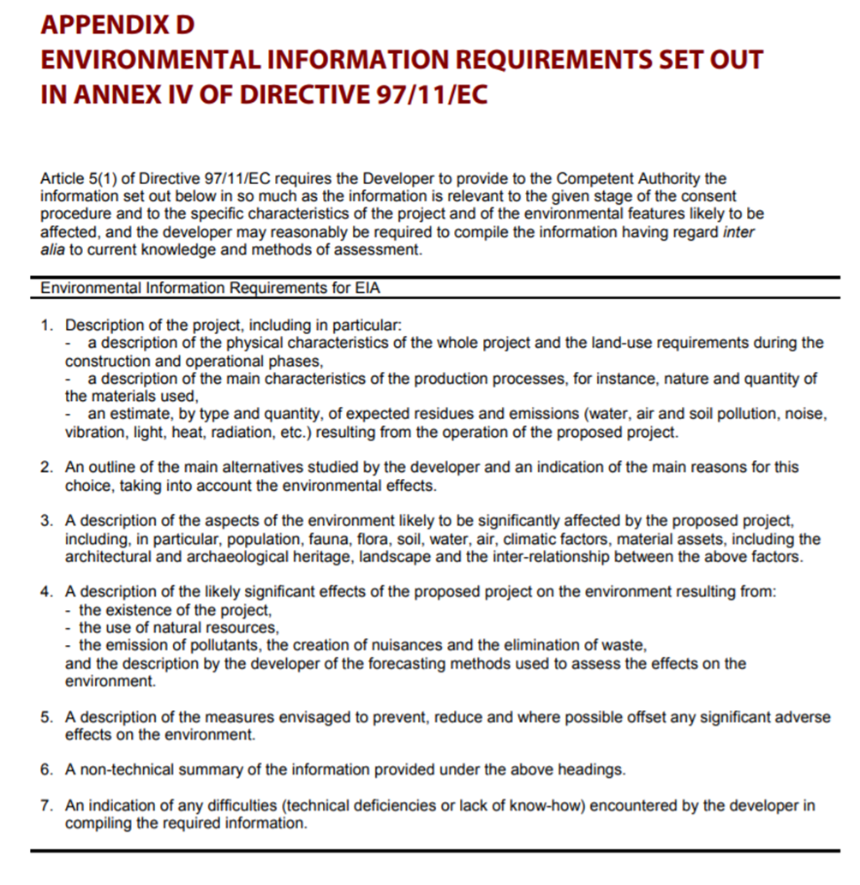
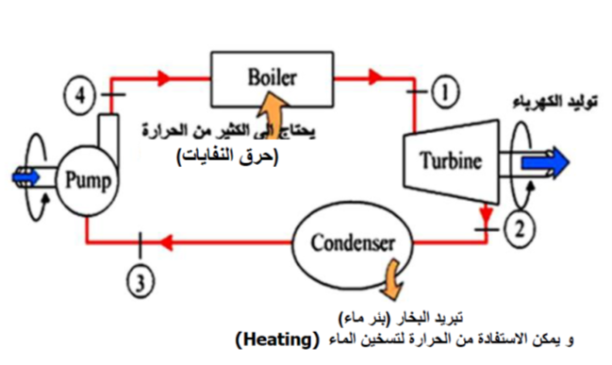
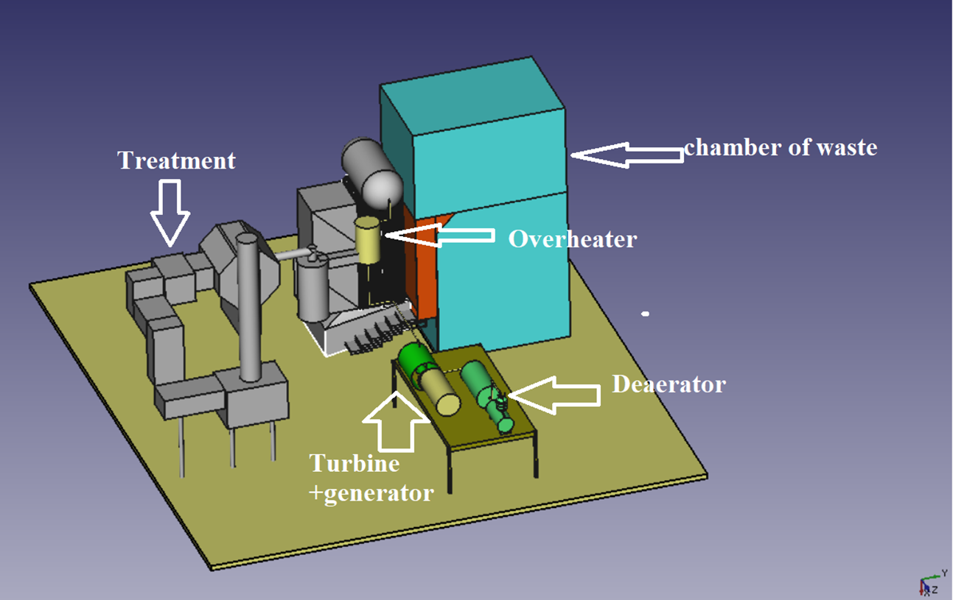
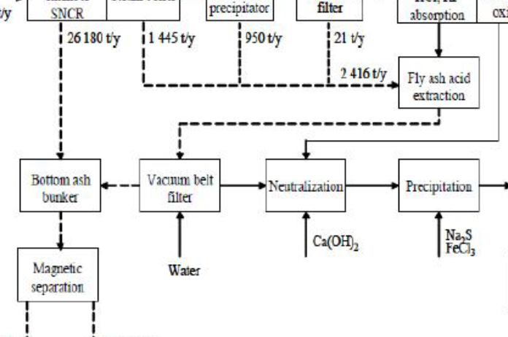
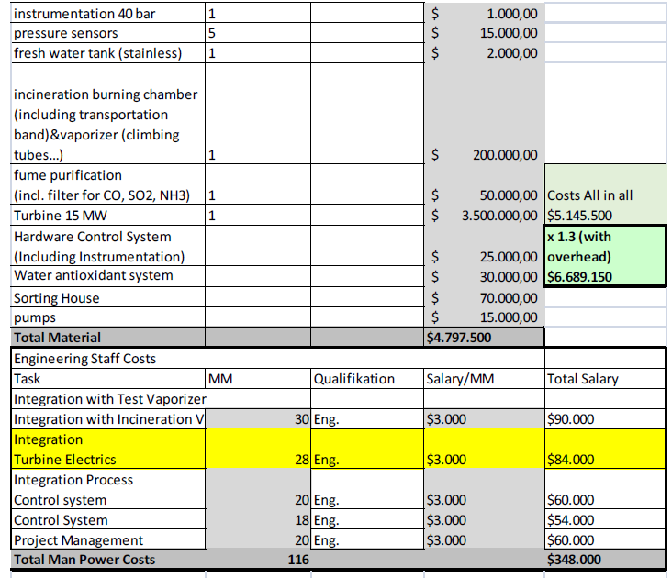
تقييم الأثر البيئي لمحطة طاقة كهربائية تعمل على التفكك الحراري للنفايات في سرار- عكار
Environment Impact Assessment (EIA) for an 15 MW waste incineration power plant in Srar/Akkar, Noth Lebanon
What is EIA?
To identify and evaluate the predictable environmental consequences of the proposed project
the best combination of economic and environmental costs and benefits of the proposed project
تحديد وتقييم العواقب البيئية المتوقعة للمشروع
أفضل مزيج من التكاليف والفوائد الاقتصادية والبيئية للمشروع المقترح
من يقوم بالتقييم الاثر البيئي؟ WHO does EIA?
صاحب المشروع بإستعانة خبراء The project proponent
How is EIA done?
- Identification of the consequences of the project proposal. - Prediction of the extent of consequences. - Evaluation of the predicted consequences (Significant or not) - Mitigation of the adverse consequences. - Documentation to inform decision makers what needs to be done. | تحديد نتائج الاقتراح. التنبؤ بمدى العواقب. تقييم النتائج المتوقعة. (كبير أم لا) التخفيف من العواقب السلبية. وثائق لإعلام صانعي القرار ما يجب القيام به.
Screening
تحري
The Competent Authority makes a decision about whether an EIA is required. At the end, a Screening Decision must be issued and made public.
تقوم السلطة المختصة باتخاذ قرار حول ما إذا كان تقييم التأثير البيئي مطلوبًا أم لا. في النهاية ، يجب إصدار قرار الفحص وإعلانه
EIA Report for project proposal: 15 MW incineration power plant in Srar/Akkar, Lebanon
Scoping
فحص
The Directive provides that Developers may request a Scoping Opinion from the Competent Authority which:
Identifies the content and the extent of the assessment
Specifies the information to be included in the EIA Report.
ينص التوجيه على أن المطورين قد يطلبون
استطلاع رأي من الجهة المختصة:
يحدد محتوى ومدى التقييم
يحدد المعلومات التي سيتم تضمينها في تقرير تقييم التأثير البيئي.
Incineration of Waste Directive 2000/76/EC
The aim of the WI Directive is to prevent or to reduce as far as possible negative effects on the environment caused by the incineration and co-incineration of waste. In particular, it should reduce pollution caused by emissions into the air, soil, surface water and groundwater, and thus lessen the risks which these pose to human health.
This is to be achieved through the application of operational conditions, technical requirements, and emission limit values for incineration and co-incineration plants within the EU.
The WI Directive sets emission limit values and monitoring requirements for pollutants to air such as dust, nitrogen oxides (NOx), Sulphur dioxide (SO₂), hydrogen chloride (HCl), hydrogen fluoride (HF), heavy metals and dioxins and furans. The Directive also sets controls on releases to water resulting from the treatment of the waste gases. Most types of waste incineration plants fall within the scope of the WI Directive, with some exceptions, such as those treating only biomass (e.g. vegetable waste from agriculture and forestry). Experimental plants with a limited capacity used for research and development of improved incineration processes are also excluded.
1-information regarding the project, 2- the Baseline, 3 - scenario,
4- the likely significant effect of the project, 5 - The proposed Alternatives, 6 - The features and Measures to mitigate adverse significant effects as well as a Non-Technical Summary .
1 - معلومات بخصوص المشروع ، 2 - خط الأساس ، 3 سيناريو 4 - التأثير الهام المحتمل للمشروع ، 5 - البدائل المقترحة ،
6 - السمات والإجراءات للتخفيف من الآثار الهامة الضارة بالإضافة إلى الملخص غير الفني.
EIA Report
Decision Making and
Development Consent
صنع القرار و
الموافقة على التطوير
1-Examination of the EIA report by the Competent Authority
2-consultation
3-Conclusion on whether the project entails significant effects.
1 - فحص تقرير تقييم التأثير البيئي من قبل السلطة المختصة.
2 – الاستشارة
3 - الاستنتاج حول ما إذا كان المشروع ينطوي على تأثيرات كبيرة.
Information on Development Consent and Monitoring
معلومات عن
الموافقة على التطوير والرصد
1- Informing the public .
2-During construction and operation the Developer must monitor the significant adverse effects to mitigate them.
1- إعلام الجمهور.
2-أثناء البناء والتشغيل يجب على المطور مراقبة الآثار الضارة الهامة للتخفيف منها.
@NLAP Dec 2018

